Slide 1
UMA ANÁLISE DO ÍNDICE DE MOBILIDADE URBANA SUSTENTÁVEL SOB A ÓTICA DAS HUMANIDADES DIGITAIS
Otavio Alves de Brito Lucindo da Silva
Mestrando em Humanidades Digitais (PPGIHD - UFRRJ)

Slide 2
Índice de Mobilidade Urbana Sustentável (IMUS)
9 Áreas Temáticas (Domínios)
Acessibilidade
Aspectos Ambientais
Aspectos Sociais
Aspectos Políticos
Infra-Estrutura de Transportes
Modos Não-Motorizados
Planejamento Integrado
Tráfego e Circulação Urbana
Sistemas de Transporte Urbano
37 Temas e 87 indicadores (cerca de 108 dados necessários para elaboração das performances)

Slide 3

Transdisciplinariedade: O Potencial das Humanidades Digitais
Adaptada a partir da fonte: https://eventos.ufrj.br/evento/i-jornada-nacional-de-humanidades-digitais/

Slide 4
Divisão dos Dados do IMUS Por Seção
Information Technology Infrastructure Library - ITIL
(Biblioteca de Infraestrutura de Tecnologia da Informação)
Dados Estruturados
Estão em formato digital de maneira acessível e prontos para serem utilizados.
Dados Semi-Estruturados
Estão em formato digital porém não necessariamente em um repositório facilmente acessível e geralmente em formato que demanda algum nível de limpeza ou reestruturação.
Dados Não Estruturados
Estão em repositórios ou afins difusos, em formato digital, costumam demandar métodos de raspagem da web, e dessa forma precisam de maior trabalho para coleta, limpeza e organização dos dados.
Não Existentes
Não existem de forma digital ou não são acessíveis dessa forma.

Slide 5
Exemplos do Estudo de Caso em Japeri/RJ
Indicador -> Acessibilidade ao Transporte Público (1)
O cálculo é realizado com base na razão entre a população atendida pelo transporte público na área urbana e o total da população residente na área urbana.
Referente ao total da população residente na área urbanizada da cidade, o dado pôde ser encontrado no site do IBGE.
Quanto a: quais regiões da cidade são urbanas, itinerários e número de linhas.
Seção 3
Seção 1

Slide 6
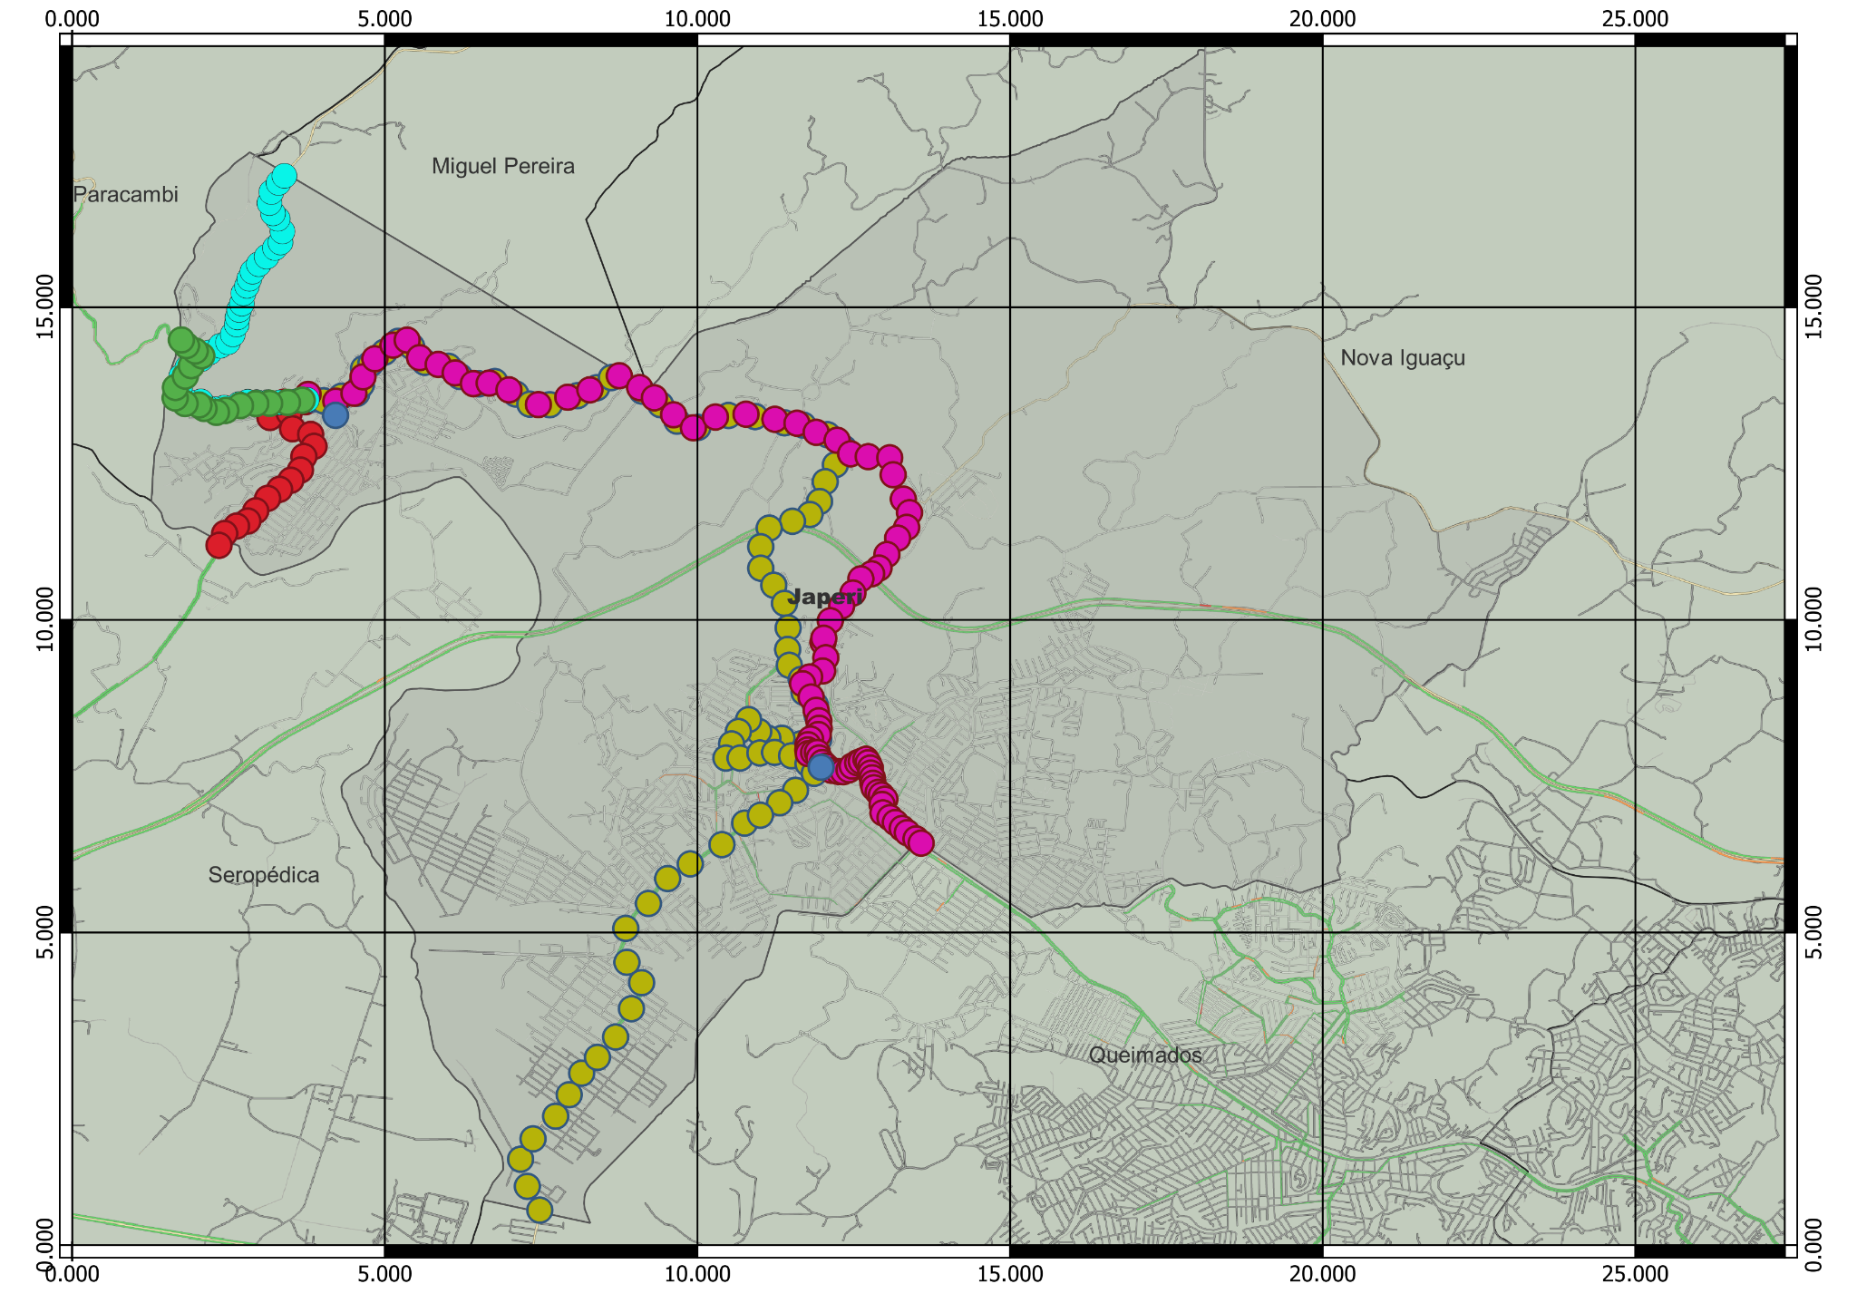
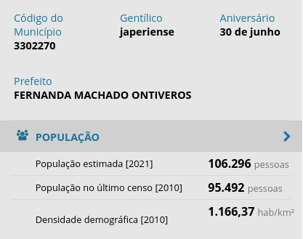
Dado da Seção 1
Dados da Seção 3
Retirado do IBGE Cidades (2023)
Fonte: (Silva e Marques, 2022, p.6)

Slide 7
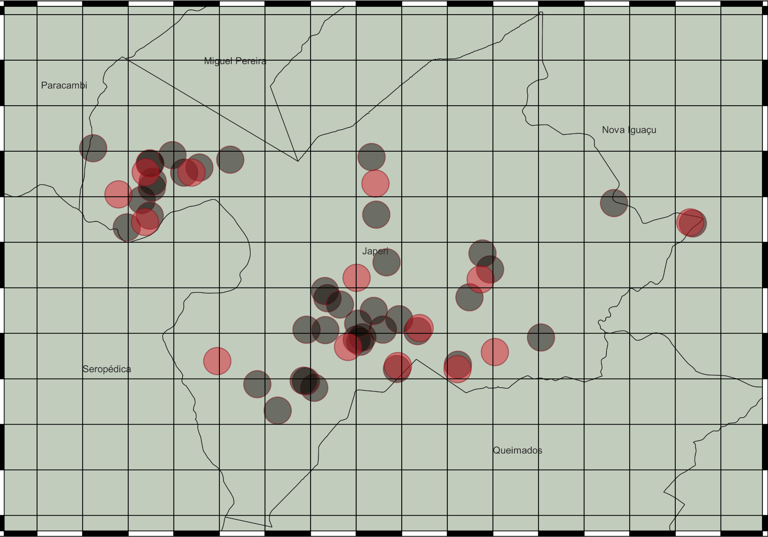
Indicador -> Acessibilidade aos Serviços Essenciais (8)
O cálculo é realizado com base no percentual da população residente na área urbanizada, que possui acesso direto a serviços de educação e/ou saúde.
Os dados necessários foram encontrados no site da Prefeitura Municipal de Japeri e Inep Data, após foram estruturados em informações georeferenciadas com uso do GeoPy e do QGIS, o uso da malha demarca a região de atendimento.
Seção 2
Elaborado pelo autor

Slide 8
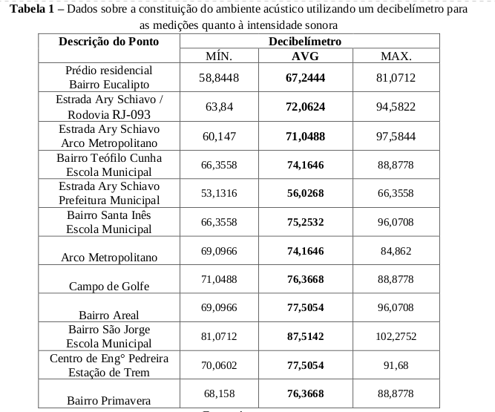
Indicador -> População Exposta ao Ruído de Tráfego (13)
O cálculo é com base no percentual da população exposta a um número de decibéis superior a 65.
Não foram encontrados estudos realizados na cidade sobre o tema, nem qualquer dado a respeito desse tipo de poluição sobre a cidade, dessa forma os dados coletados tiveram como base o trabalho de campo.
Seção 4
Fonte: Silva e Silva (2022)

Slide 9
COSTA, M. S. (2008). Um Índice de Mobilidade Urbana Sustentável. Tese (Doutorado) - Escola de Engenharia de São Carlos, Universidade de São Paulo, São Carlos, 2008.
IBGE Cidades, Japeri, disponível em: https://cidades.ibge.gov.br/brasil/rj/japeri/panorama acessado em 18 de abril de 2023.
SILVA, O. A. B. L.; SILVA, P. D. . Poluição Sonora: Uma Análise de Japeri/RJ. In: Semana Científica do Agreste Pernambuco - IV Secap, 2022, Garanhuns. Ciências Sociais Aplicadas, 2022. v. 4. p. 2756-2759.
Otavio Alves de Brito Lucindo da Silva, & Maria Aparecida do Nascimento Cavalcanti Marques. (2022). Mobilidade e políticas públicas em transportes: uma análise da cidade de Japeri/RJ. Congresso Brasileiro De Ciências E Saberes Multidisciplinares, 1–9. Recuperado de https://conferenciasunifoa.emnuvens.com.br/tc/article/view/74
REFERÊNCIAS

Slide 10
MUITO OBRIGADO PELA OPORTUNIDADE!
Dúvidas, comentários ou sugestões
ot.debrito@gmail.com

